Slide 1


A
P
I
활
용
책
검
색

Slide 2




목
차
01
02
03
04
개요
주요 기능
로드맵
시연 영상

Slide 3
개
요
API를 활용한 책 검색 어플
선정 배경
현재 진행중인 졸업작품 주제인 “도서 SNS”의 기능 중 일부인,
API를 활용한 책 검색 기능을 간단하게 구현해보기 위함
소 개
방대한 양의 책 정보 데이터베이스를 구축할 필요 없이 온라인 서점 “알라딘”의 오픈API를 활용하여 책을 검색하고, 책에 대한 정보를 확인하며 구매 링크 또한 연결이 가능한 어플

Slide 4
주
요
기
능
베스트 셀러
어플을 처음 실행하면 온라인 서점의 베스트 셀러 목록을 받아와 리사이클러 뷰로 구현
책 검색
Spinner를 통해 검색 옵션을 설정하고 EditText 를 통해 입력받은 값을 키워드로 책을 검색
책 상세 정보
리사이클러 뷰의 아이템을 클릭 시, 해당 책의 상세 정보를 나타내는 액티비티로 이동
책 표지, 제목, 저자, 출판사, 책 간단 소개, 평점, 정가, 판매가, 구매 링크
구매 링크
상세 정보 페이지에서, 구매를 위한 인터넷 서점의 해당 책 구매 링크 페이지로 이동

Slide 5

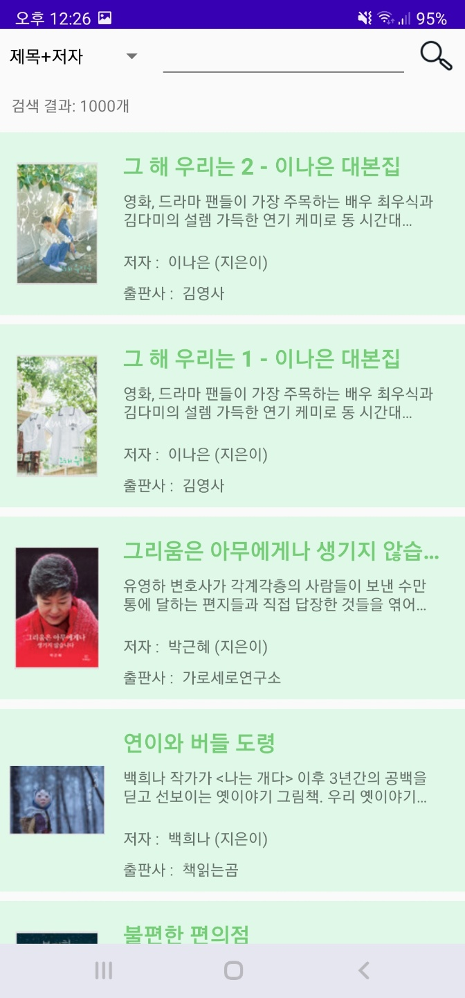
로
드
맵
recyclerview
앱 실행 시 로딩 화면
첫 실행 시 베스트 셀러 노출
activity_loading.xml
activity_main.xml

Slide 6
시
연
영
상

Slide 7
감
사
합
니
다

